Slide 1
PrestaShop
Es una plataforma de carrito de compras gratuita que permite a pequeñas y grandes empresas crear y gestionar una tienda en línea.
Se trata de un “gestor de contenidos dinámico” pensado para construir desde cero tiendas con software 100% gratuito.

Slide 2
Requisitos para Instalar PrestaShop
Los requisitos para comenzar a instalar Prestashop son los siguientes:
Un nombre de dominio
Servidor web: Apache 1.3, Apache 2.x, Nginx o Microsoft IIS
PHP 5.2+
MySQL 5.0+ instalado con una base de datos creada
con acceso SSH o FTP (solicita tus datos de conexión a tu proveedor de servicios de alojamiento)
Configuración recomendada de tu servidor
En la configuración PHP, solicita a tu proveedor que fije memory_limit a “64M” y upload_max_file_size a “16M”
un certificado SSL si planeas procesar pagos internamente (sin usar PayPal, por ejemplo)
Extensiones PHP opcionales: GD, cURL, SimpleXML, SOAP
Para mejorar rendimientos: MemCached, mcrypt PHP extension

Slide 3
Requisitos para Instalar PrestaShop
Hosting que ofrezca como mínimo las siguientes características:
Servidor Privado Virtual – Servidor VPS
Copias de seguridad diarias
ip Española (o en el país en el que vayas a vender)
Soporte a certificado SSL
Un excelente soporte y servicio de atención al cliente. Lo último que quieres es que tu tienda online esté caída y nadie te ayude a resolver el problema cuanto antes.

Slide 4
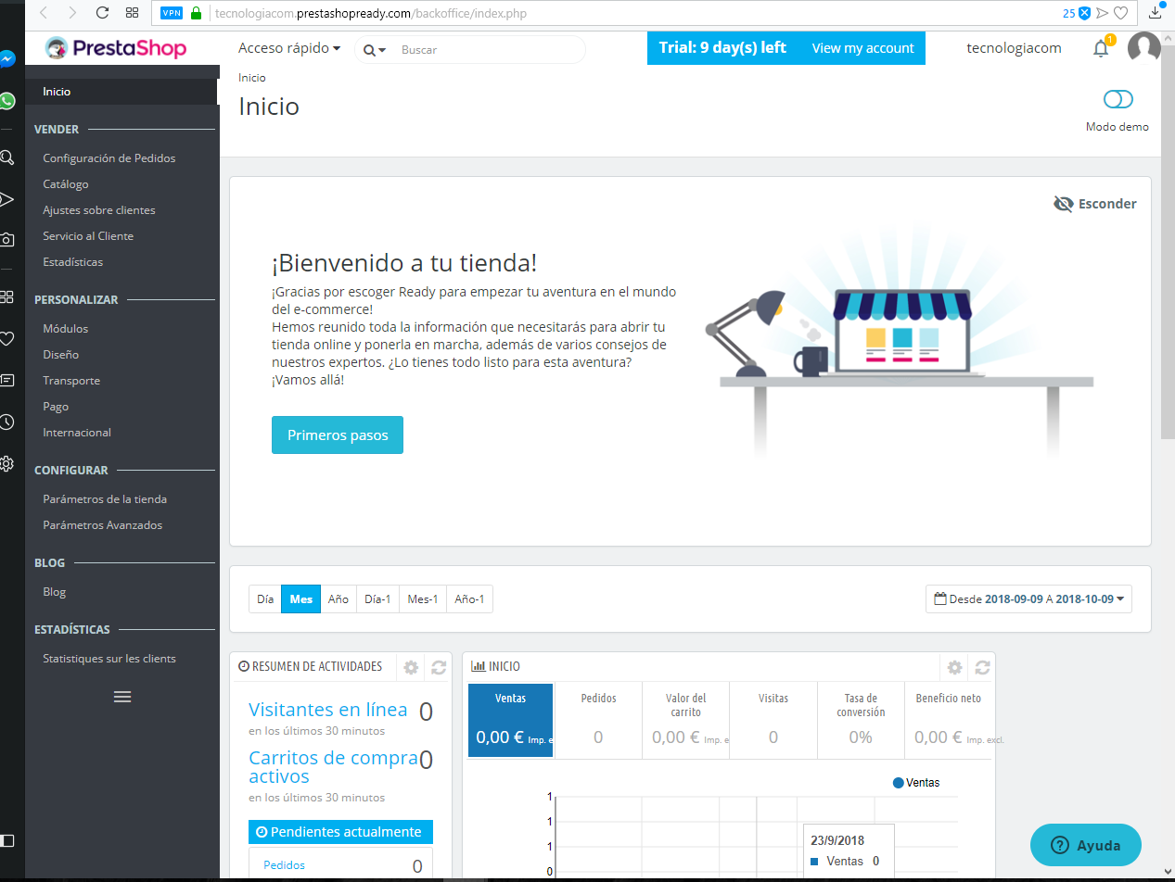
Ventana de Inicio Aplicación PrestaShop

Slide 5
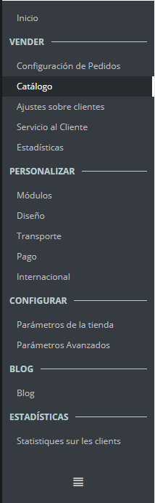
Ventana principal
A lado izquierda de la pantalla se tiene una lista de módulos, en el cual se podrá parametrizar todo lo del catalogo:
Módulo VENDER
Configuración de Pedidos: Donde se encuentra facturas, facturas por abono, albaranes de entrega, carrito de compra.
Catalogo: En este menú se tiene la configuración del producto, categorías, monitores, atributos y características, marcas y proveedores, archivos, descuentes y Stocks del producto.
Ajuste sobre clientes: Parametrización del clientes y direcciones.
Servicio al cliente : Se tiene mensajes de pedidos y devoluciones.
Estadísticas

Slide 6
Ventana principal
A lado izquierda de la pantalla se tiene una lista de módulos, en el cual se podrá parametrizar todo lo del catalogo:
Módulo PERSONALIZAR
Módulo creados.
Diseños: Configuración de tema y logotipo, paginas, posiciones, ajuste de imágenes.
Pago: Métodos de pago, preferencias.
Internacional: Configuración Localización, Ubicaciones geográficas, Impuestos

Slide 7
Ventana principal
A lado izquierda de la pantalla se tiene una lista de módulos, en el cual se podrá parametrizar todo lo del catalogo:
Módulo CONFIGURAR
Parámetros de la tienda: Se encuentra la configuración de pedidos, configuración de productos, ajustes sobre clientes, contactos, trafico & SEO y buscar.
Parámetros Avanzados: Rendimiento, Administración, dirección email, importar, equipo, bases de datos, registros/logs.
Módulo Blog
Blog: Categorías, messages, comentarios, galerías.
Módulo ESTADISTICAS
Satisfacción del cliente

